Slide 1




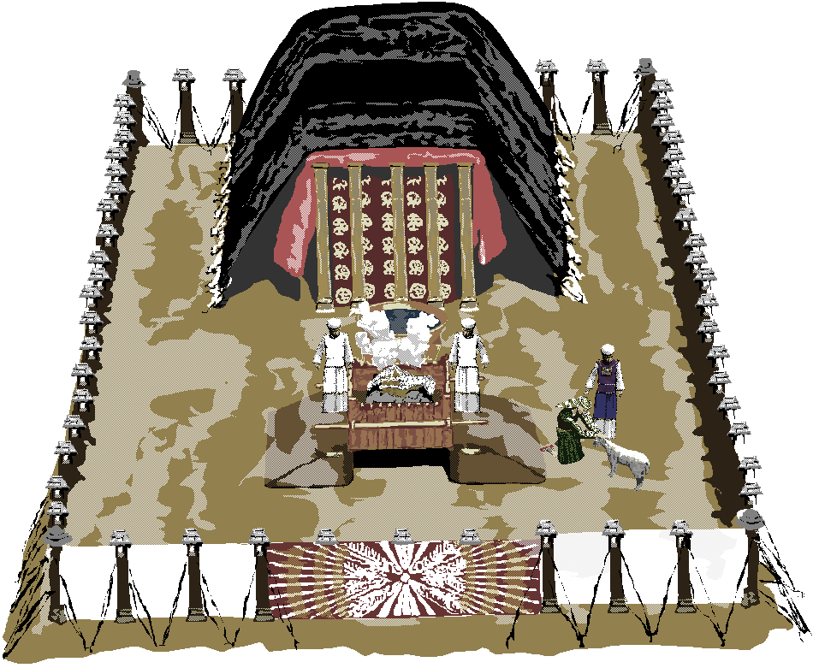
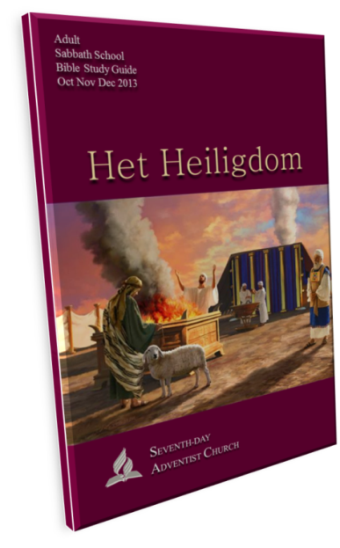
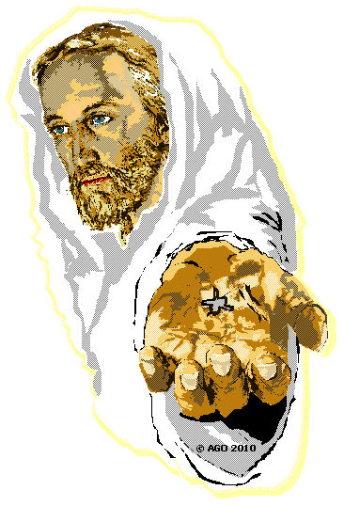


HET HEILIGE HEILIGDOM “Hemel” op Aarde
“Hemel”op Aarde
Les 2 : 5 oktober 5 – 11 oktober 2013

Slide 2
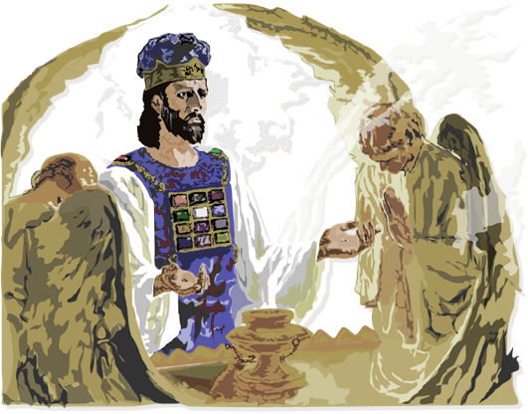
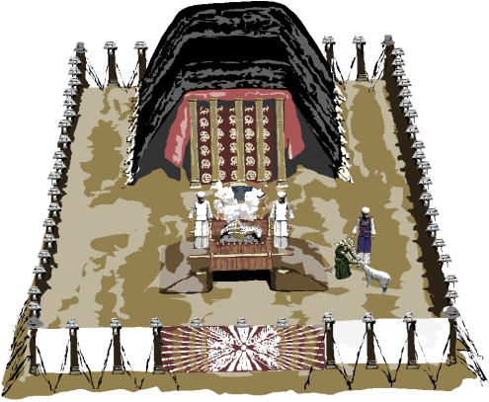

HET HEILIGE HEILIGDOM “Hemel” op Aarde
“Hemel”op Aarde
“Deze priesters doen dienst in een afbeelding en schaduw van de hemelse dingen, overeenkomstig een aanwijzing van God die Mozes ontving bij het voltooien van de tabernakel. Want zie erop toe, zegt Hij, dat u alles maakt overeenkomstig het voorbeeld dat u op de berg getoond is.
Hebreeën 8 : 5
De Nieuwe Bijbelvertaling
Kerntekst:
Les 2 : Sabbatmiddag – 5 oktober

Slide 3
HET HEILIGE HEILIGDOM “Hemel” op Aarde
“Hemel”op Aarde
Ook al bevindt het orginele heiligdom zich in de hemel waar God zelf degene is die dienst doet "voor ons," heeft God waarheden over dit heiligdom op verschillende manieren
aan ons hier op aarde geopenbaard.
Les 2 : Sabbatmiddag – 5 oktober

Slide 4


HET HEILIGE HEILIGDOM “Hemel” op Aarde
“Hemel”op Aarde
God schiep het Paradijs (Eden)
als een symbool van het Heilgdom.
Les 2 : Sabbatmiddag – 5 oktober

Slide 5
HET HEILIGE HEILIGDOM “Hemel” op Aarde
“Hemel”op Aarde
Het Hemelse Heiligdom en haar functie om
gered te worden, waren duidelijk zichtbaar
in de aardse Tabernakel en
in de structuur van de Joodse tempels.
Les 2 : Sabbatmiddag – 5 oktober

Slide 6
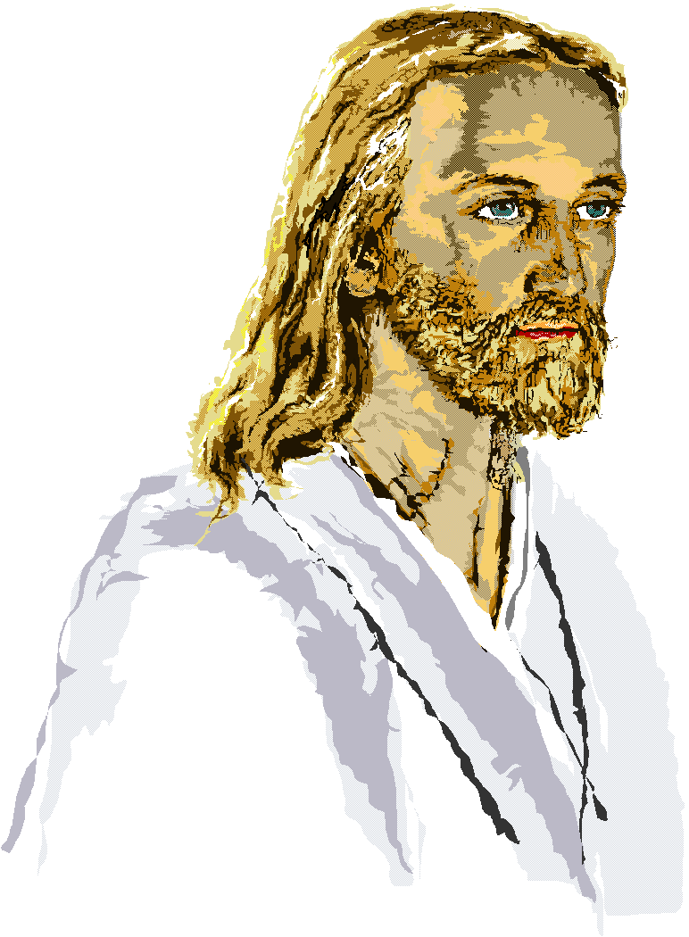
HET HEILIGE HEILIGDOM “Hemel” op Aarde
“Hemel”op Aarde
Door Jesus zelf wordt ons duidelijk gemaakt,
dat het menselijk lichaam
ook een tempel vertegenwoordigd.
Les 2 : Sabbatmiddag – 5 oktober

Slide 7
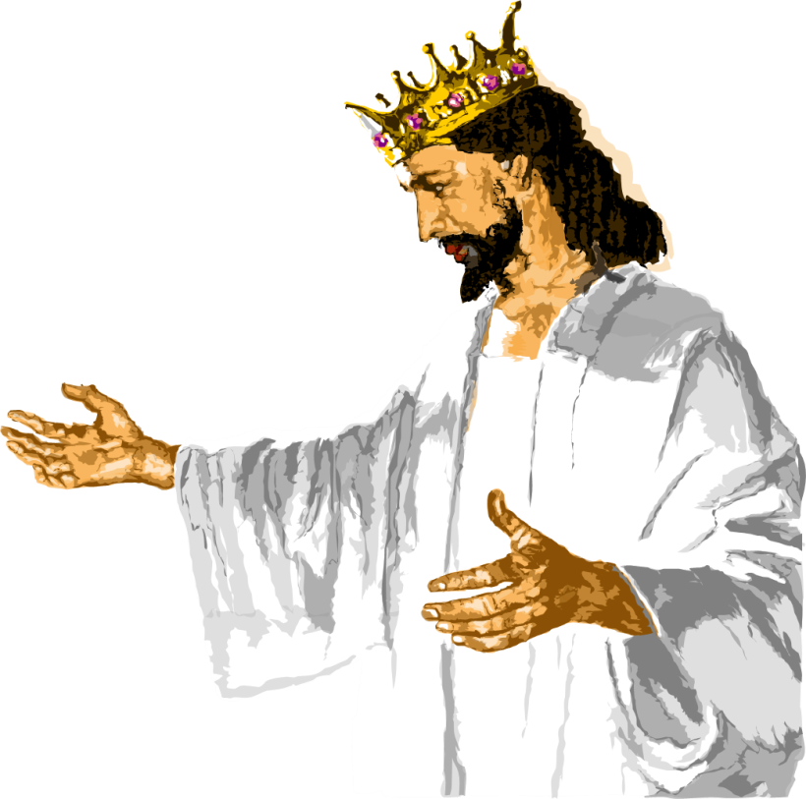

HET HEILIGE HEILIGDOM “Hemel” op Aarde
“Hemel”op Aarde
En, als laatste, het Nieuwe Jeruzalem
(de Hemelse Tempel)
zal nederdalen op de Nieuwe Aarde.
Les 2 : Sabbatmiddag – 5 oktober

Slide 8
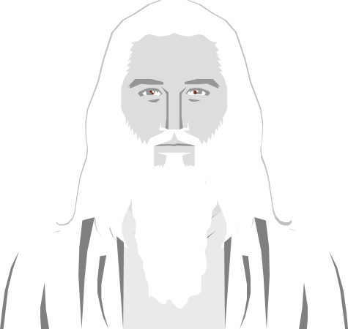


HET HEILIGE HEILIGDOM “Hemel” op Aarde
“Hemel”op Aarde
Het Eerste
“Heiligdom”
op Aarde
God
“wandelde door Eden”
(Gen. 3:8),
daardoor was Hij direct aanwezig bij de mensen in
het Heiligdom
(2 Sam. 7:6,7)
Les 2 : Zondag – 6 oktober

Slide 9
HET HEILIGE HEILIGDOM “Hemel” op Aarde
“Hemel”op Aarde
Het Eerste
“Heiligdom”
op Aarde
De tuin van Eden
wordt ook de
“tuin van God” genoemd
(Jes. 51:3, Ezech. 28:13, 31:9).
Als u dit leest, welke gedachten komen er in u op
m.b.t. Het Heiligdom?
Les 2 : Zondag – 6 oktober

Slide 10
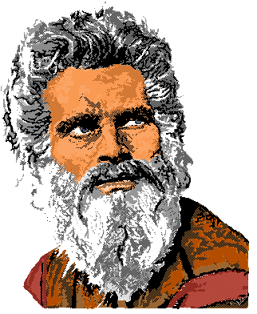

HET HEILIGE HEILIGDOM “Hemel” op Aarde
“Hemel”op Aarde
Kopie van
het Voorbeeld
Mozes
De Bijbel beschrijft duidelijk, dat Mozes niet de tabernakel zelf heeft bedacht, maar dat hij hem volgens getoonde instructies
heeft laten bouwen.
(Exod. 26:30, 27:8, Num. 8:4).
Les 2 : Maandag – 7 oktober

Slide 11
HET HEILIGE HEILIGDOM “Hemel” op Aarde
“Hemel”op Aarde
Kopie van
het Voorbeeld
Mozes
Welke relatie bestaat er tussen
het Aardse en
het Hemelse Heiligdom?
Les 2 : Maandag – 7 oktober

Slide 12
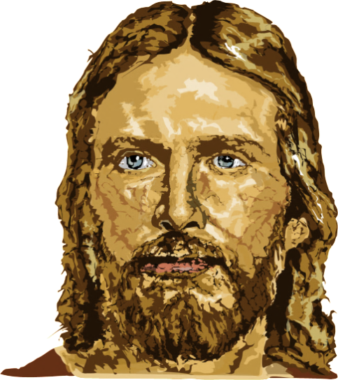
HET HEILIGE HEILIGDOM “Hemel” op Aarde
“Hemel”op Aarde
Jesus als
Het Heiligdom
Waarom wordt de vergelijking gemaakt met Jezus lichaam en de tempel ?
Zie ook : Joh. 1:14.
Les 2 : Dinsdag – 8 oktober

Slide 13
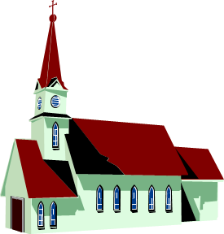
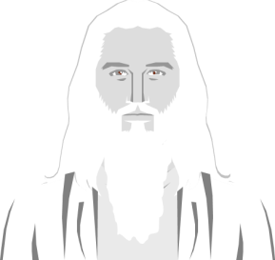
HET HEILIGE HEILIGDOM “Hemel” op Aarde
“Hemel”op Aarde
De Kerk als
Het Heiligdom
Na Christus hemelvaart en zijn indiensttreding als hogepriester
in het Hemels Heiligdom, had de tempel op aarde geen functie meer.
(zie Math. 27:50, 51)
Les 2 : Woensdag – 9 oktober

Slide 14

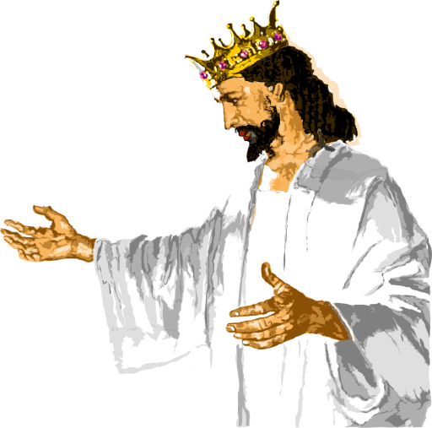
HET HEILIGE HEILIGDOM “Hemel” op Aarde
“Hemel”op Aarde
De Nieuwe
Schepping
LEES Openbaring 21:1–22.
Hoe wordt het
Nieuwe Jeruzalem beschreven?
Welke parallellen worden in deze teksten zichtbaar tussen de Heilige Stad en Het Heiligdom?
Les 2 : Donderdag – 10 oktober

Slide 15
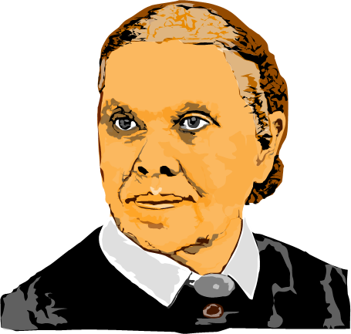
HET HEILIGE HEILIGDOM “Hemel” op Aarde
“Hemel”op Aarde
De Nieuwe
Schepping
Voor verder
studie:
Ellen G. White,
“The School of the Hereafter,”
pp. 301–309, in
Education (Karaktervorming);
“The Controversy Ended,”
pp. 673–678, in
The Great Controversy
(De Gote Strijd).
Engelse uitgaven
Les 2 : Vrijdag – 11 oktober

Slide 16
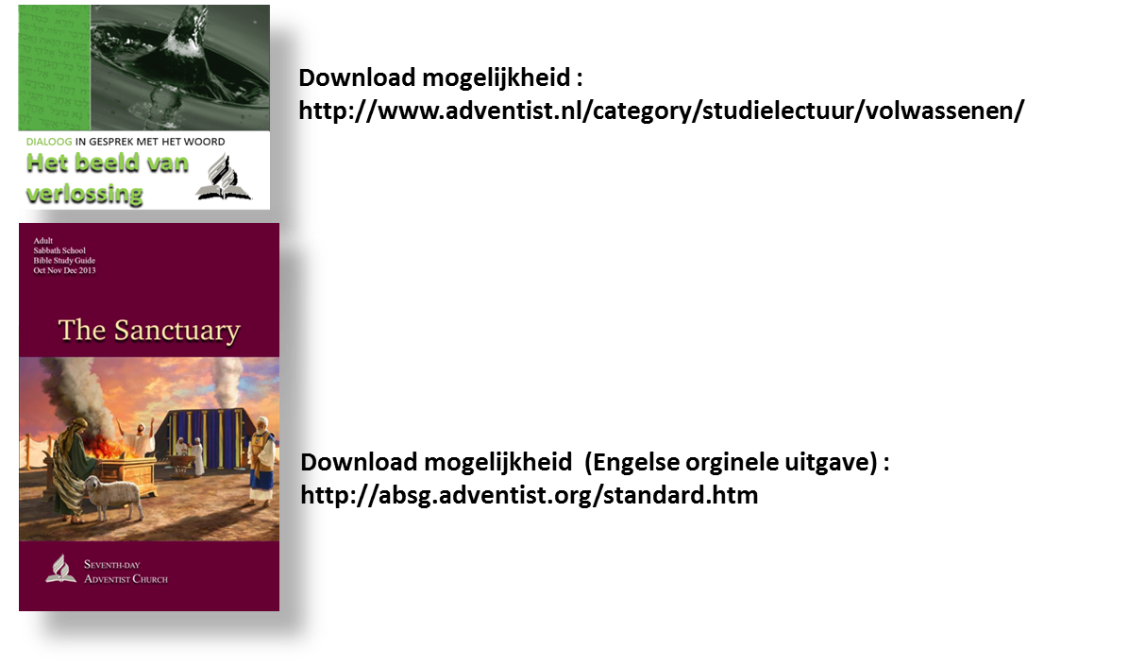
HET HEILIGE HEILIGDOM “Hemel” op Aarde
“Hemel”op Aarde
Voor verder studie:
Les 2 : Vrijdag – 11 oktober

Slide 17

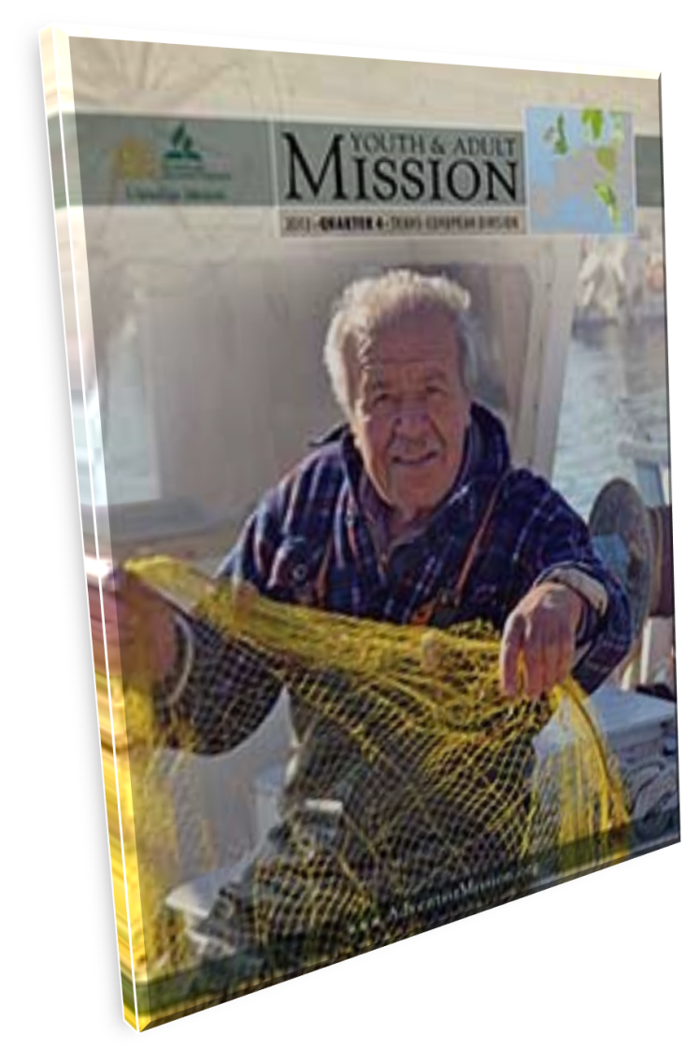
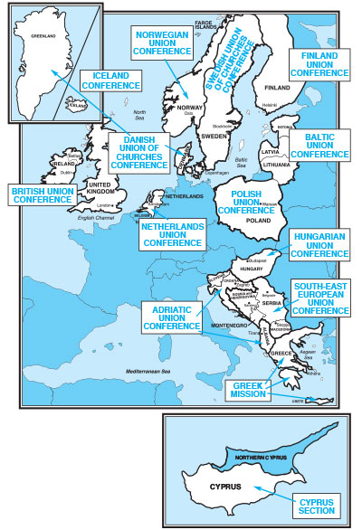

SABBAT 12 OKTOBER 2013

Slide 18

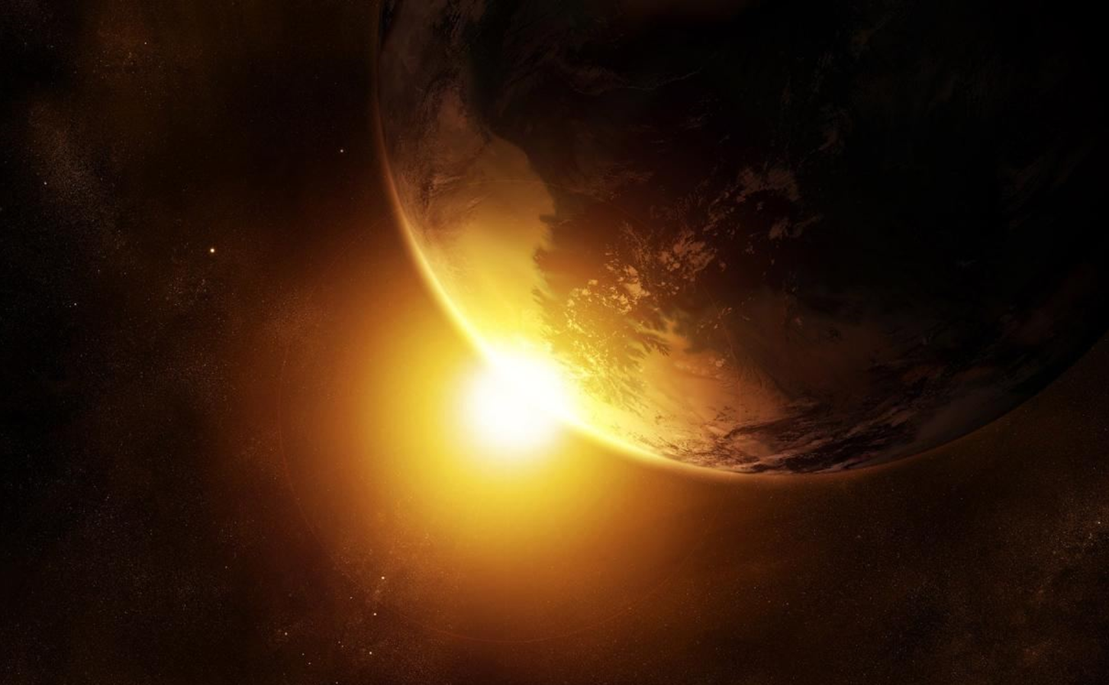
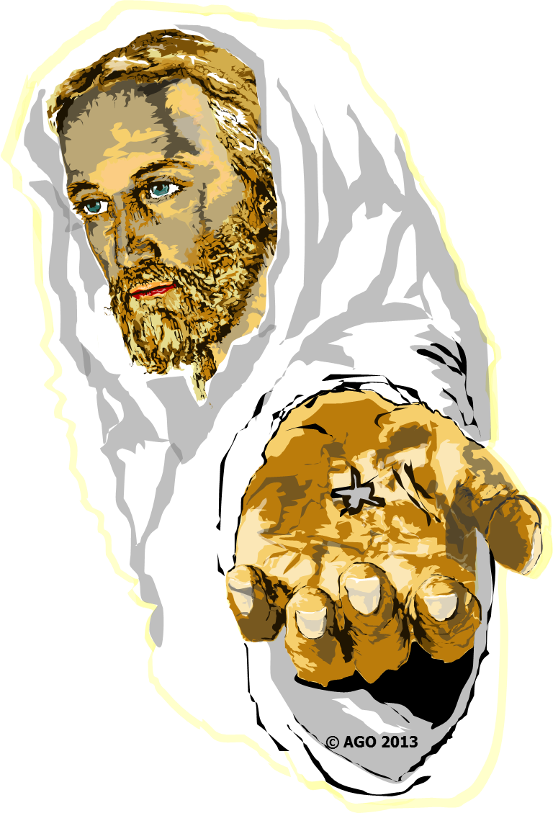

4e Kwartaal 2013
LES 2
Een Gezegende Sabbat

